Slide 1
Ændringsønskeportal
SAPA – kommunikationspakke
Pakken henvender sig til SAPA projektledere og supportberettigede brugere. Pakken kan også bruges over for kommunens medarbejdere og ledere.

Slide 2
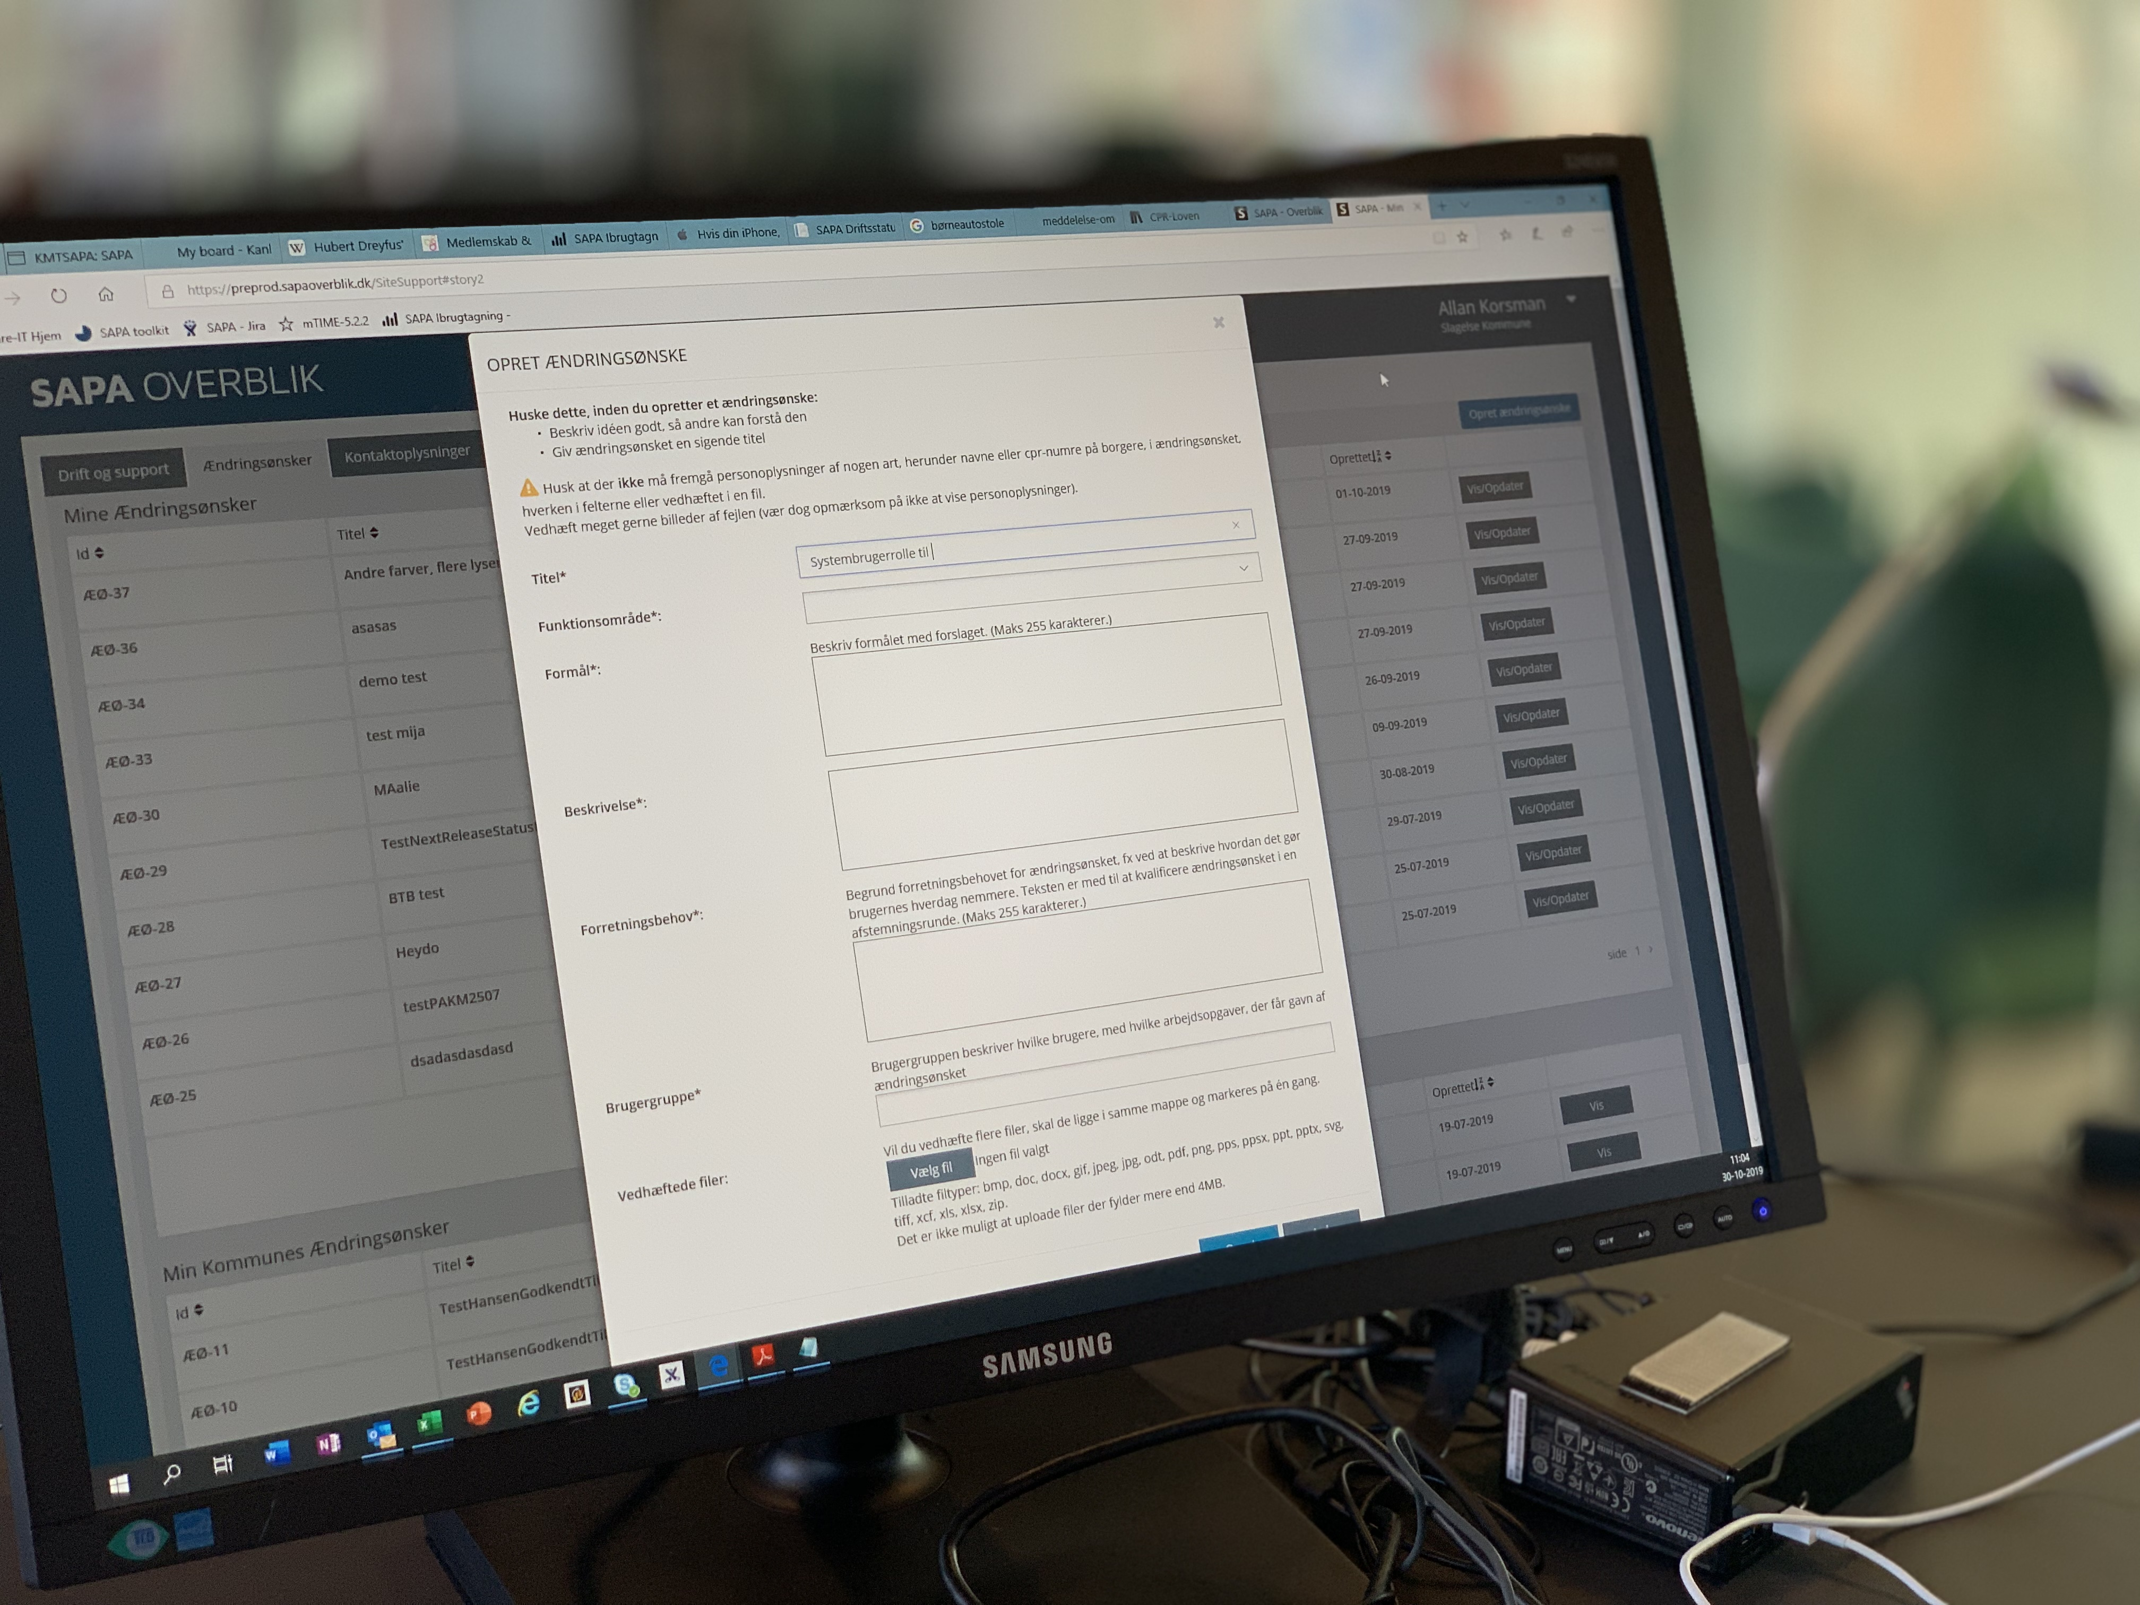
En ny portal gør det muligt at indmelde kommunens ønsker til SAPA
Den nye ændringsønskeportal er en side inde i SAPA, der indeholder en række obligatoriske felter, som kommunerne skal udfylde, når de indsender et ændringsønske.
Den nye portal skal sikre, at KOMBIT får de nødvendige oplysninger, der gør det muligt at levere nogle løsninger, som skaber værdi for så mange som muligt.

Slide 3
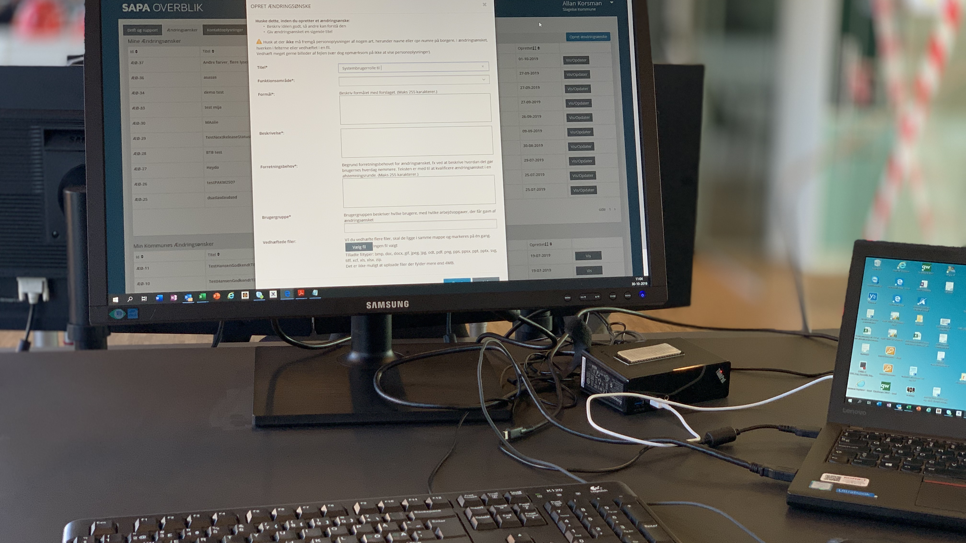
Alle kommuner kan stemme
Det vigtigste er, at alle kommuner afgiver deres forretningsmæssige prioritering, når ønskerne sendes til afstemning.
Kommunerne er meget forskellige og med denne portal kan KOMBIT trykprøve ønsker og få det kvalificeret bredt hos kommunerne, inden udviklingen sættes i gang.

Slide 4
Kvalificering af ændringsønsker
På ændringsønskeportalen skal kommunen tage stilling til en række ting.
Det skal sikre, at KOMBIT forstår:
hvad ønsket går ud på
hvilken værdi det bringer til kommunerne
hvad det kræver at få det udviklet
Til sidst bliver ønskerne samlet sammen, vurderet og til sidst sendt til afstemning i kommunen.

Slide 5

Koordinering internt i kommunen
De supportberettigede brugere har ansvaret for at:
hente forslag ind fra organisationen
afklare kommunens prioriteringer ift. en given afstemning
Når ændringsønskerne sendes til afstemning, skal de supportberettigede brugere kende kommunens prioritering.

Slide 6
Sådan udfylder du ændringsønskeportalen
Alle felter er obligatoriske og ændringsønsket kan ikke oprettes, hvis de ikke er udfyldt.
Ændringsønskerne skal beskrives, så andre kan forstå, hvad der efterspørges. Man skal være opmærksom på, at de personer der læser ændringsønsket, kommer fra andre kommuner og fra KOMBIT. De har ikke nødvendigvis de samme forudsætninger for at forstå det konkrete behov.
Felt | Hvad skal der stå | Eksempel
Titel | En præcis, sigende titel for dit ønske. Kan maksimalt være 255 tegn | Kontrol af borgernes identitet
Funktionsområde | Her kan du vælge et relevant område i en dropdown-menu | SAPA Overblik portal
Formål | Beskriv kort formålet med dit ønske: Hvad er det systemet skal udføre, hvad er det ændringsønsket skal opfylde eller løse? Kan maksimalt være 255 tegn. | At kontrollere borgerens identitet når der skal udstedes pas eller NemID
Beskrivelse | En mere ordrig og nuanceret beskrivelse af ændringsønsket. Du kan fx beskrive den arbejdssituation, hvor ændringsønsket er relevant eller hvordan det er i dag og hvilke udfordringer, det medfører. Der er ingen øvre begrænsning i antallet af tilladte tegn. | -
Forretningsbehov | Begrund behovet for ændringsønsket – hvordan ændringsønsket understøtter din afdeling på et overordnet niveau. Kan maksimalt være 255 tegn. | Ved at vi har adgang til disse oplysninger, kan vi udstede pas og NemID sikkert. Samtidig kan vi spare x-antal licenser og gøre betjeningen hurtigere i Borgerservice
Brugergruppe | Hvilke brugertyper, arbejdsområder eller afdelinger er ønsket relevant for? Kan maksimalt være 255 tegn. | Borgerservice i alle kommuner

Slide 7






Hvad sker der med ændringsønskerne?
INDSAMLING
Ændringsønsker samles sammen og vurderes bl.a. ud fra:
Er det teknisk muligt
Er det noget, der allerede er på vej
Er det et problem der ligger i SAPA
Er det ikke klart, hvad der efterspørges
AFSTEMNING
De ændringsønsker der går videre sendes til afstemning på ændringsønskeportalen.
De supportberettigede brugere skal ind på portalen og give kommunens stemme.
TILBUD
Leverandøren udarbejder en løsningsbeskrivelse og tilbud på de udvalgte ændringsønsker fra kommunerne.
Derudover skal tilbuddet også omfatte de ændringer, som KOMBIT har til SAPA fx tekniske omstændigheder.
SCOPE
KOMBIT vurderer ud fra en cost/benefit betragtning, om forslaget kan godkendes til at blive implementeret i SAPA-løsningen.

Slide 8
Proces for udvikling af ændringsønsker i SAPA
Forsimplet udgave
5-9 MÅNEDER AFHÆNGIG AF OMFANG
RELEASE 1
Scope
Udvikling
Test
Go Live
RELEASE 2
Scope
Udvikling
Test
Go Live
RELEASE 3
Scope
Udvikling
Test
SCOPE: ÆNDRINGER TIL SAPA FASTLÆGGES
KOMBIT sender de valgte ændringsønsker fra kommunerne sammen med andre ændringer til leverandør
Leverandør udarbejder løsningsbeskrivelse og tilbud, og hvis KOMBIT godkender tilbuddet igangsættes udvikling
UDVIKLING & TEST AF ÆNDRINGSØNSKER
Når leverandøren har udviklet ændringerne, bliver de testet i samarbejde med KOMBIT
Her kan der være en række tilbageløb, inden de er klar til Go Live
GO LIVE
Efter vellykket test bliver ændringerne samlet i en release og rullet ud til samtlige kommuner
Udviklingen sker løbende. Udviklingen af de ændringer der udrulles i én måned, er typisk igangsat 5-9 måneder før

